Slide 1
ANÁLISE DE SISTEMAS DE ORDEM SUPERIOR e REDUÇÃO DE ORDEM
ETTORE APOLÔNIO DE BARROS

Slide 2
PÓLOS
INFLUENCIAM NO TIPO DE RESPOSTA (SENOIDAL AMORTECIDA,
EXPONENCIAL, ETC.)
ZEROS
INFLUENCIAM NO FORMATO DA RESPOSTA (AFETAM MAGNITUDES
E SINAIS DOS RESÍDUOS). SE COINCIDENTES COM POLOS, PODEM
MODIFICAR O TIPO DE RESPOSTA TAMBÉM.

Slide 3
1-ADIÇÃO DE UM PÓLO
EXEMPLO:
$$G\left(s\right)=\frac{Kω_{n}^{2}}{s^{2}+2ξω_{n}s+ω_{n}^{2}}$$
$G’\left(s\right)=\frac{Kω_{n}^{2}}{(τs+1){(s}^{2}+2ξω_{n}s+ω_{n}^{2})}=$ $\frac{Kω_{n}^{2}/τ}{(s+1/τ){(s}^{2}+2ξω_{n}s+ω_{n}^{2})}$
Expandindo em Frações Parciais, temos:
$$G’\left(s\right)=\frac{k_{1}}{(τs+1)}+\frac{k_{3}s+k_{2}}{{(s}^{2}+2ξω_{n}s+ω_{n}^{2})}$$

Slide 4
RESPOSTA DE UM SISTEMA DE SEGUNDA ORDEM A UM DEGRAU UNITÁRIO

Slide 5
Para uma entrada R(s), a saída C(s) é dada por:
$$C\left(s\right)=\frac{k_{1}}{\left(τs+1\right)}R(s)+\frac{k_{3}s+k_{2}}{{(s}^{2}+2ζω_{n}s+ω_{n}^{2})}R(s)$$
$C\left(s\right)=\frac{k_{1}}{\left(τs+1\right)}R\left(s\right)+\frac{k_{2}}{{(s}^{2}+2ζω_{n}s+ω_{n}^{2})}R\left(s\right)+$ $\frac{k_{3}s}{{(s}^{2}+2ζω_{n}s+ω_{n}^{2})}R(s)$

Slide 6
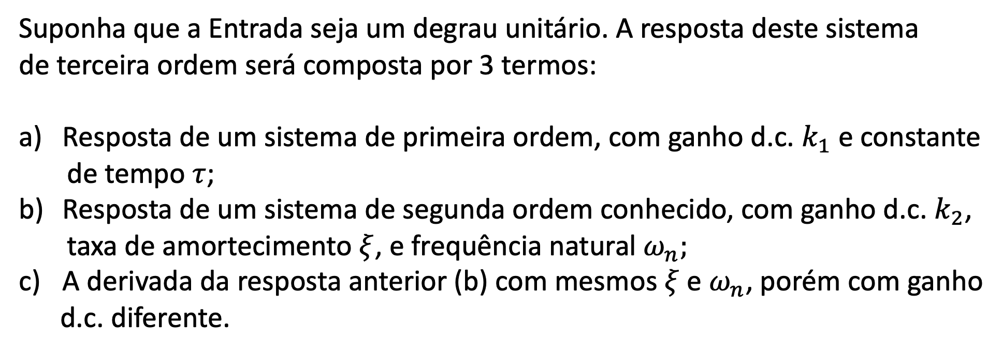
Suponha que a Entrada seja um degrau unitário. A resposta deste sistema
de terceira ordem será composta por 3 termos:
Resposta de um sistema de primeira ordem, com ganho d.c. $k_{1}$ e constante
de tempo $τ$;
Resposta de um sistema de segunda ordem conhecido, com ganho d.c. $k_{2}$,
taxa de amortecimento $ξ$, e frequência natural $ω_{n};$
A derivada da resposta anterior (b) com mesmos $ξ$ e $ω_{n}$, porém com ganho
d.c. diferente.

Slide 7
Conclusões:
As constantes de tempo dos termos de primeira e segunda ordem são
conhecidas. Como a resposta ao degrau é a soma dos termos
dependentes destas constantes de tempo, o tempo de acomodação do
sistema é, aproximadamente, 4 vezes a maior constante de tempo. Ou
seja, o termo representante da resposta mais lenta determinará o tempo
de acomodação do sistema
2) A estimação do sobressinal e do tempo de acomodação é mais complexa.

Slide 8
Exemplo: Efeito da adição de um pól, na resposta a um degrau unitário, num sistema de segunda ordem
$G\left(s\right)=\frac{Kω_{n}^{2}}{(T_{p}s+1){(s}^{2}+2ξω_{n}s+ω_{n}^{2})}, para ξ=0,5,ω_{n}=1,T_{p}$ = 0, 0,5, 1, 2, 4
Conforme o pólo adicionado se aproxima da origem, seu
efeito na resposta é cada vez mais dominante perante
a contribuição do sistema de segunda ordem na saída.

Slide 9
2- Adição de um Zero
$$G\left(s\right)=\frac{ω_{n}^{2}(T_{z}s+1)}{{(s}^{2}+2ζω_{n}s+ω_{n}^{2})}=\frac{ω_{n}^{2}}{{(s}^{2}+2ζω_{n}s+ω_{n}^{2})}+T_{z}s\frac{ω_{n}^{2}}{{(s}^{2}+2ζω_{n}s+ω_{n}^{2})}$$
Figura 3. Efeito da adição de um zero na resposta a um degrau

Slide 10
Exemplo: Efeito da adição de um zero, na resposta a um degrau unitário, num sistema de segunda ordem
$G\left(s\right)=\frac{ω_{n}^{2}(T_{z}s+1)}{{(s}^{2}+2ζω_{n}s+ω_{n}^{2})} , para ζ=0,5,ω_{n}=1,T_{p}$ = 0, 0,5, 1, 2, 4
Conforme o zero adicionado se aproxima da origem, seu
efeito na resposta é o de aumentar o sobressinal.

Slide 11
CONSIDERAÇÕES FINAIS:
POLOS COMPLEXOS-CONJUGADOS LEVAM A UMA RESPOSTA SUB-AMORTECIDA COM SOBRESSINAL. SE TODOS OS POLOS SÃO REAIS, O SISTEMA É SOBREAMORTECIDO. O EFEITO DOS ZEROS, NO ENTANTO, PODE SER O DE PRODUZIR SOBRESSINAL, MESMO QUANDO O SISTEMA É SOBRE- AMORTECIDO;
A RESPOSTA DE UM SISTEMA É DOMINADA POR POLOS PRÓXIMOS À ORIGEM. AS CONTRIBUIÇÕES DEVIDAS A ESTES POLOS, NA RESPOSTA TRANSITÓRIA DO
SISTEMA, DECAEM MAIS LENTAMENTE;
QUANTO MAIS DISTANTES DA ORIGEM OS POLOS DOMINANTES ESTIVEREM,
MAIS RAPIDAMENTE O SISTEMA RESPONDE. MAS, ISSO PODE TER UM CUSTO.
QUANDO UM POLO E UM ZERO ESTÃO PRÓXIMOS DO CANCELAMENTO, A
PARTICIPAÇÃO DESSE POLO NA RESPOSTA TRANSITÓRIA POSSUI UM PEQUENO
EFEITO.

Slide 12
PÓLOS DOMINANTES
E A REDUÇÃO DE ORDEM
IMPORTÂNCIA DA SIMPLIFICAÇÃO DA FUNÇÃO DE TRANSFERÊNCIA:
SISTEMAS DE PRIMEIRA E SEGUNDA ORDEM SÃO BEM CONHECIDOS QUANTO À CARACTERIZAÇÃO E COMPORTAMENTO NA RESPOSTA.
SE A HIPÓTESE DE SIMPLIFICAÇÃO FOR ACEITÁVEL, A REDUÇÃO DE ORDEM IMPLICARÁ NA SIMPLIFICAÇÃO DA ANÁLISE E PROJETO DO SISTEMA DE CONTROLE.

Slide 13
Para sistemas cuja função de transferência é decomposta em frações parciais de 1ª. e 2ª ordem, a resposta a um degrau fica:
$$y\left(t\right)=cte. + e^{p_{1}t}+e^{p_{2}t}+…+e^{p_{m}t}+{b_{1}e}^{{\left(−ζω_{n}\right)}_{1}t}sen\left(ω_{d1}t+ψ_{1}\right)+..$$
$$+{b_{k}e}^{{\left(−ζω_{n}\right)}_{k}t}sen\left(ω_{dk}t+ψ_{k}\right),+ \frac{k_{i}}{\left(m−1\right)!}{t^{m−1}e}^{p_{i}t} onde, ω_{d}=ω_{n}\sqrt{1−ζ}$$
Como regra prática,
toma-se a razão a/b
entre 5 e 10, para a definição das
regiões de significância.
Para polos, cuja parte real está no semi-plano esquerdo de “s”, quanto maior seu módulo, mais cedo sua influência na resposta cessará.
-a
-b

Slide 14
No processo de simplificação, em geral, não basta eliminar, da função de transferência, o termo referente ao pólo menos significativo. Deve-se cuidar para que o ganho d.c. do sistema original seja preservado no processo de simplificação. Exemplos:
$$G_{1}\left(s\right)=\frac{K_{1}}{(s+1)(s+2)(s+20)}$$
A função de transferência simplificada fica:
$$G_{1}^{´}\left(s\right)=\frac{K_{1}/20}{(s+1)(s+2)}$$
Note que, se a função de transferência fosse apresentada na forma abaixo, tal correção no ganho não seria necessária:

Slide 15
Note que, se a função de transferência fosse apresentada na forma abaixo, tal correção no ganho não seria necessária:
$$G_{2}\left(s\right)=\frac{K_{2}}{(2s+1)(0,5s+1)(0,05s+1)}$$
A função de transferência simplificada fica:
$${G´}_{2}\left(s\right)=\frac{K_{2}}{(2s+1)(0,5s+1)}$$

